Slide 1
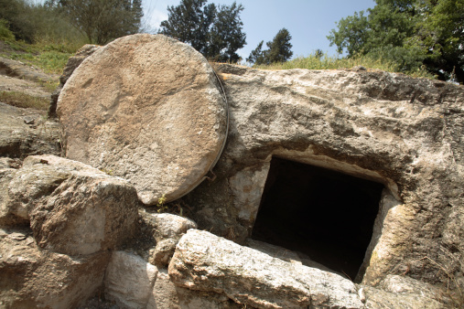
Ôtez la pierre…

Slide 2
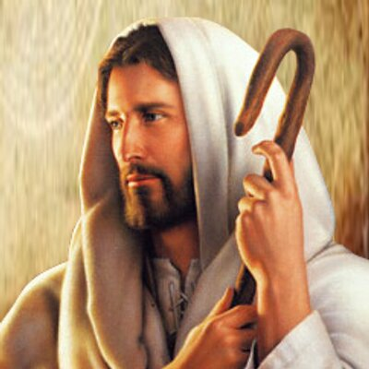
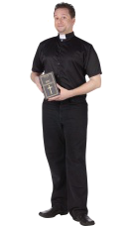
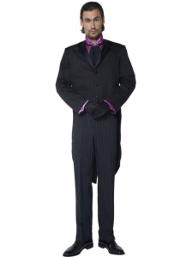

Slide 3
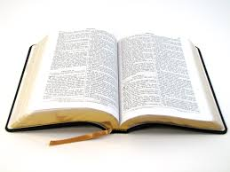
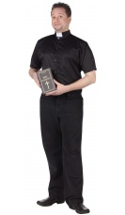
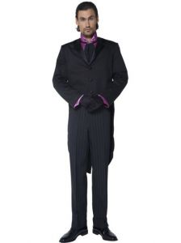
« Laisse les morts enterrer leurs morts.»
Luc 9:60

Slide 4
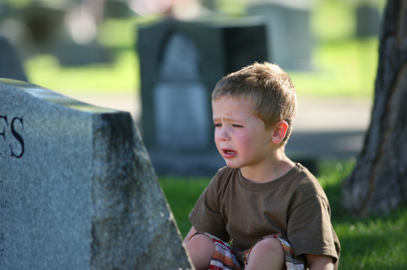

Slide 5
Un homme mort spirituellement
enterre
un autre mort physiquement

Slide 6
« Si vous ne prêcher pas l'évangile … »
«Si vous ne donnez pas d'études bibliques…»

Slide 7
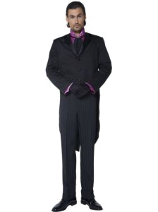
Mort spirituellement,
Conducteur de corbillard???

Slide 8
Ôtez la pierre…

